Slide 1


简单
VISION PLAN
专注
木板尺寸测量视觉方案（2D）
共创
共赢

Slide 2

01
项目描述
02
项目验证
目录
03
配置清单
04
逻辑流程
CONTENTS
05
评估结果&注意事项
06
售后服务

Slide 3

01
项目描述
●产品名称：木板
●测量内容：宽度检测
●产品材质：木
●产品颜色：木
●最大工作距离(mm)：不限制
●最小工作距离(mm)：不限制
●检测区域(mm*mm)：800.0 * 200.0
●来料方式：框
●测量精度要求(mm)：1
●检测节拍(pcs/min)：5
●检测时产品运动速度(m/s)：0
●工作距离(mm)：1735
方案布局图

Slide 4

02
项目验证
参数名称 | 参数值
面阵相机型号 | AE5207M/CG010
面阵相机类型 | 面阵相机
相机接口类型 | GigE,POE
相机像素 | 2048 * 1200
镜头型号 | FA1620A
镜头品牌 | 长步道/CHIOPT
镜头焦距 | 16mm
镜头接口 | C
A(工作距离) = 1735mm, B(视野宽度) = 220mm, C(视野长度) = 880mm
视野图

Slide 5
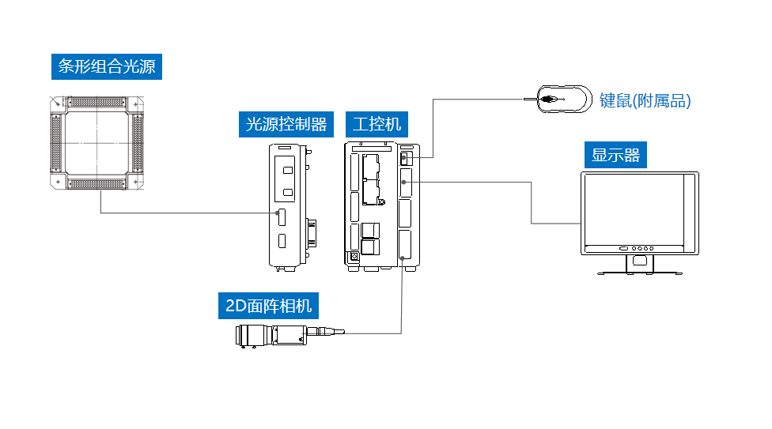
03
配置清单
系
统
构
成

Slide 6
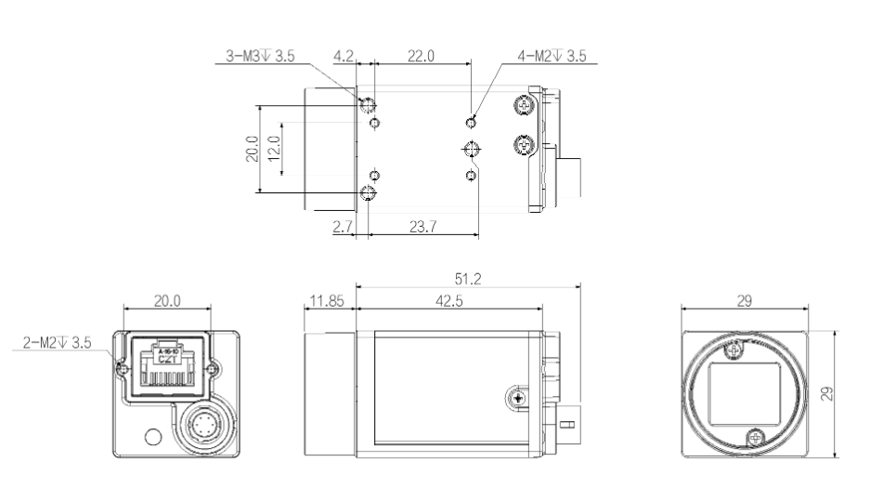
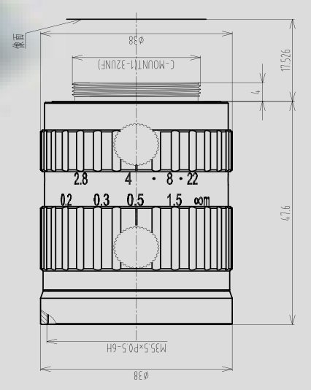
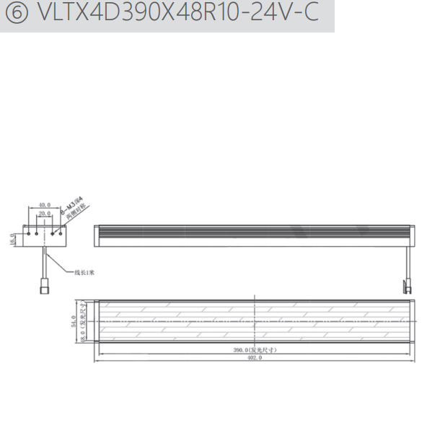
03
配置清单
相机尺寸图
光源尺寸图
镜头尺寸图

Slide 7
03
配置清单
序号 | 名称 | 型号 | 单位 | 数量 | 厂家
1 | 面阵相机 | AE5207M/CG010 | 台 | 1 | 大华/dahua
2 | 镜头 | FA1620A | 个 | 1 | 长步道/CHIOPT
3 | 光源 | VLTX4D490X44R8X-DF-24V | 个 | 6 | 纬朗/VLight
4 | 工控机 | - | 台 | 1 | -
5 | 显示器 | - | 台 | 1 | -
6 | 软件 | MVP | 套 | 1 | dahua

Slide 8
04
逻辑流程
逻辑流程
├── 图像采集
│ ├── 相机参数设置
│ │ ├── 选择工业相机（分辨率≥1600万像素，满足800mm检测区域1mm精度）
│ │ ├── 设置软触发模式（产品静止时单帧采集）
│ │ ├── 曝光时间：根据环境光设置为自动/固定值
│ │ ├── 增益：设置为最低以减少噪点
│ │ └── 触发延迟：0ms（静止检测无需运动补偿）
│ └── 图像源配置
│ ├── 选择全局相机设备
│ └── 设置图像缓存数量为5
├── 预处理
│ ├── 平滑滤波
│ │ ├── 滤波类型：高斯滤波
│ │ ├── 滤波半径：3像素（去除细小噪点）
│ │ └── 截止频率：0.8（保留边缘细节）
│ ├── 图像二值化
│ │ ├── 自动阈值：开启（适应不同光照条件）
│ │ ├── 极性：白底黑点（木板通常为深色背景）
│ │ └── 形态学处理：开运算（3×3核）消除小黑点
│ └── ROI裁剪
│ ├── 设置检测区域为800×200mm对应像素范围
│ └── 输出裁剪后图像至测量模块
├── 宽度检测
│ ├── 边缘定位
│ │ ├── 左侧找边
│ │ │ ├── 卡尺数量：2个（覆盖可能的边缘位置）
│ │ │ ├── 搜索长度：200像素（覆盖木板可能的宽度变化）
│ │ │ ├── 边缘极性：由明到暗（木板边缘特征）
│ │ │ └── 对比度阈值：50（过滤弱边缘）

Slide 9
04
逻辑流程
│ │ └── 右侧找边
│ │ ├── 参数同左侧找边，方向相反
│ │ └── 搜索方向：反方向
│ └── 距离计算
│ ├── 点与点距离
│ │ ├── 起点：左侧找边输出的边缘点
│ │ └── 终点：右侧找边输出的边缘点
│ └── 亚像素精度校正（启用）
├── 结果处理
│ ├── 条件判断
│ │ ├── 判断条件：|实际宽度 - 标称宽度| ≤ 0.5mm
│ │ ├── OK输出：绿色指示灯亮
│ │ └── NG输出：红色指示灯亮+保存缺陷图像
│ └── 保存图片
│ ├── 保存路径：D:\Inspection\Results
│ ├── 存图模式：异步（不影响检测节拍）
│ └── 最大保存数量：100（循环覆盖）
├── 统计处理
│ ├── 统计功能
│ │ ├── 统计周期：每班次（8小时）
│ │ └── 输出CPK值（过程能力分析）
│ └── 数据存储
│ ├── 存储内容：宽度测量值、OK/NG结果、检测时间
│ └── 存储频率：每次检测保存一条记录
└── 通信处理
└── 串口配置（可选）
├── 波特率：9600
├── 数据位：8
└── 输出检测结果到PLC（格式：宽度值+OK/NG状态）

Slide 10
05
评估结果&注意事项
05 评估结果 & 注意事项
现场环境
相机安装
物料一致性
风险点：环境光照不稳定可能影响图像质量。
解决方案：使用高亮度条形光源并设置自动阈值处理，增强抗干扰能力。
风险点：相机安装高度误差可能导致测量偏差。
解决方案：采用激光定位辅助安装，确保相机光轴垂直于检测面。
风险点：木板表面纹理差异可能影响边缘识别稳定性。
解决方案：优化二值化参数与形态学处理，提升不同纹理下的边缘提取鲁棒性。

Slide 11

06
售后服务
该设备上线后使用初期，我们会派专人进行全程跟踪；
处理解决可能发生的设备异常；
对现场人员进行培训指导；
设备调试完成后：售后服务一年；
若客户提出设备升级需求，我们会及时为您提供升级新方案。

Slide 12





机器视觉方案提供商
0535-2162897
www.ytzrtx.com
image@ytzrtx.com
山东省烟台市经济技术开发区泰山路86号内1号

